Slide 1
구성요소의 기능과 속성

Slide 2
회로 설계의 핵심. 구성요소

Slide 3
새로운 서킷
서킷 이름 : 03_03_구성요소

Slide 4
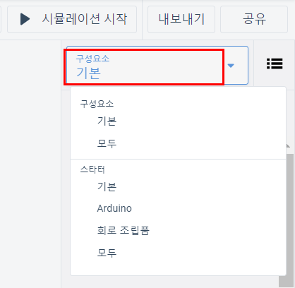
구성 요소와 스타터
구성요소의 단위는 각 전자 부품
스타터 는 특정 동작을 수행할 수 있도록 단위 전자 부품을 미리 ‘조합’ 해 놓은 회로 구성
초보자들도 빠르게 회로를 구성해볼수 있도록 자주 쓰이는 형태를 미리 조합해놓은 것.

Slide 5
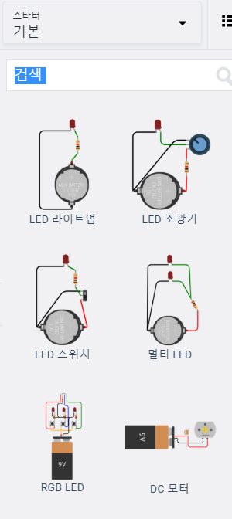
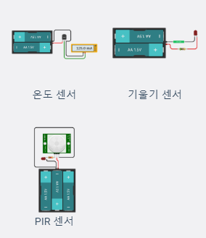
스타터의 종류와 쓰임
기본 스타터 : 아두이노 없이 배터리와 전자 부품만을 사용한 예제로 따로 코딩을 하지 않아도 작동

Slide 6
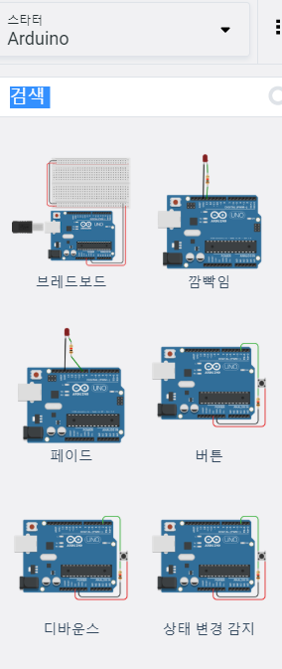
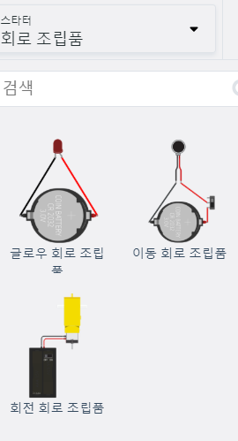
아두이노 스타터:
아두이노와 다른 전자부품이 연결되어 있으며, 스케치코드도 포함. 이 예제를 참고하여 해당 부품의 회로구성과 소스코드를 확인하고 작동원리도 살펴볼수 있다.
회로 조립품 스타터:
기본스타터를 응용해 빛을 내거나, 움직이거나 회전하는 장치를 만들때 사용

Slide 7
기본 스타터와 회로조립 스타터는 대부분 엄지손톱만한 코인 배터리로 동작하므로 3D 프린터를 활용해 재밌는 아이디어 제품이나 간단한 시제품을 만들때 유용

Slide 8
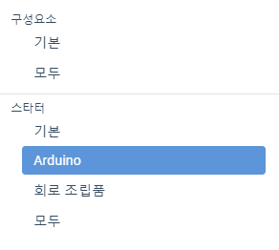
구성요소의 속성 변경하기.
아두이노 스타터를 불러와서 스타터에 포함된 구성요소와 속성을 자세히 살펴보자.
아두이노 스타터
선택

Slide 9
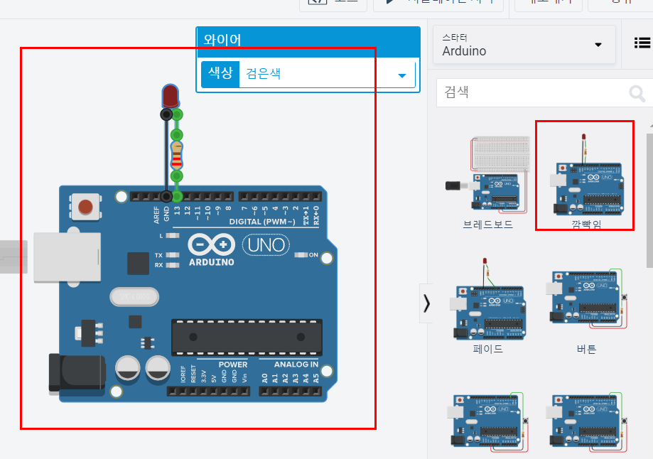
깜빡임 스타터 배치

Slide 10
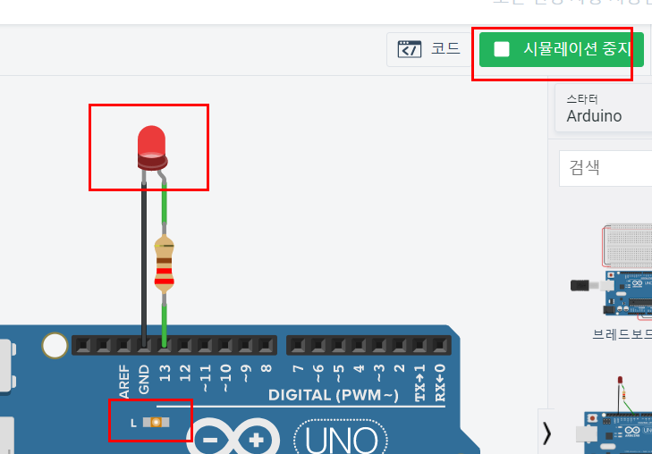
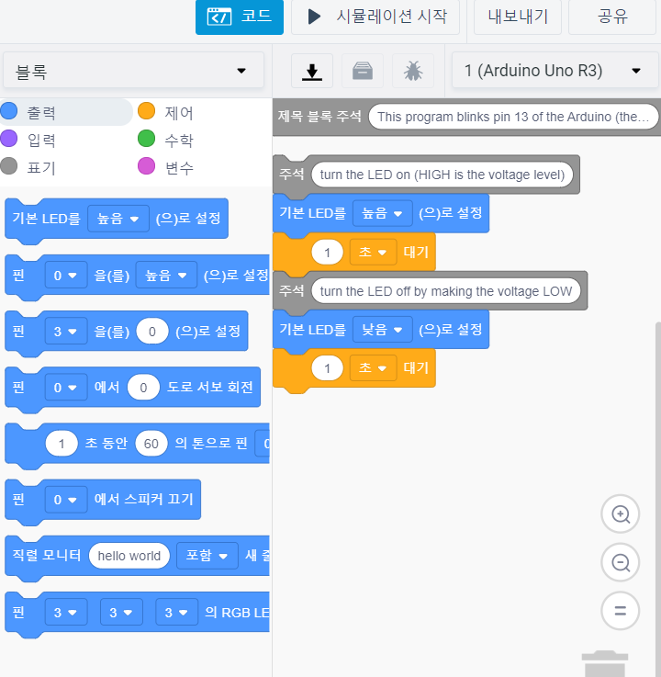
시뮬레이션 해보자.
이를 작동하는 코드도 확인 가능.
LED 가 점등 되는 것을 반복하는 것을 볼수 있다.

Slide 11
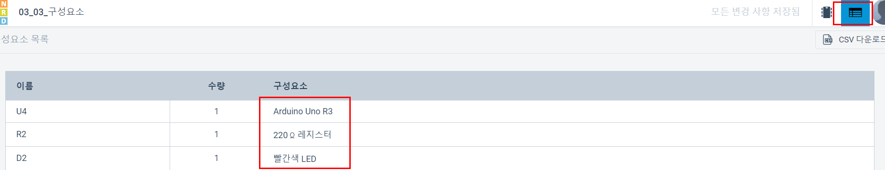
구성요소 확인

Slide 12
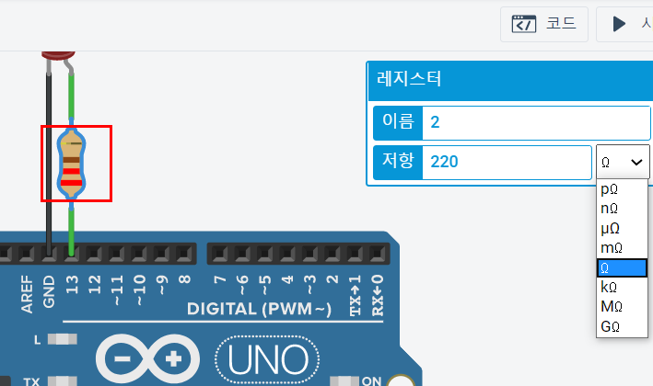
저항 속성값 변경
저항을 클릭(선택)하면 저항의 속성창 뜬다.
저항의 이름, 저항값, 단위 변경 가능.

Slide 13
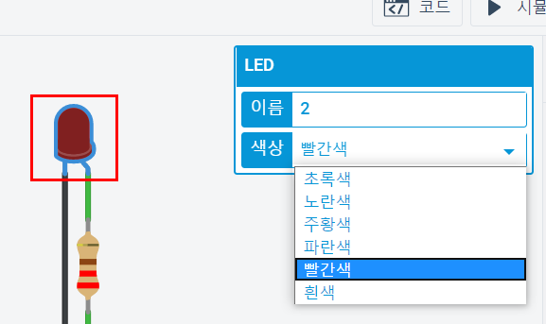
LED 속성 값 변경하기
LED 속성 창에서는 LED 의 색상 변경 가능

Slide 14
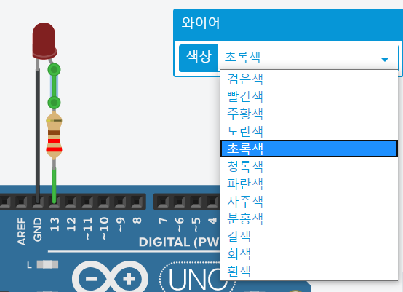
전선의 속성값 변경하기
전선의 색상 선택

Slide 15
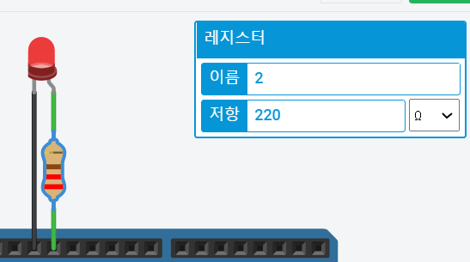
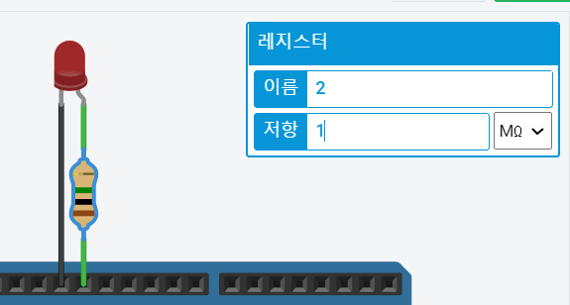
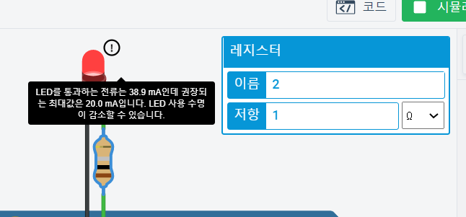
속성값 변화시키며 시뮬레이터 돌리기
220 Ω옴 → 1Ω → 1MΩ 으로 변경시키며 시뮬레이팅 해보자.
시뮬레이션 중에 속성값 변화가 가능하다!
(편리!)

Slide 16
저항값에 따라 LED 상태가 달라지는 이유
회로 설계시 가장 중요한 요소가 바로 ‘저항’
저항을 적절한 값으로 사용해야 회로가 정상 작동.
저항 (Resistence) : 전류를 방해하는(?) 힘.
1Ω 은 너무 낮은 저항 값이라 전류가 많~이 흘러서 LED고장 경고 뜸. 반면 1MΩ 은 저항값이 너~무 커서. LED에 흐르는 전류가 막힘.. → 어두움..
적절한 저항값 계산은 나중에~

Slide 17
각 구성요소와 속성이 이해를 위해선..
우선. ‘전기신호’ 를 알아야 합니다.
일단은 구성요소마다 고유한 속성을 갖는다는 정도 알아둡시다.

